Slide 1
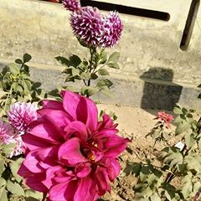
উপস্থিত সকলকে শুভেচ্ছা ও অভিনন্দন

Slide 2
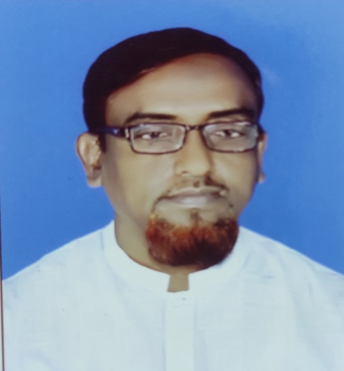
পরিচিতি
মোঃ মাজহারুল ইসলাম
সহকারি শিক্ষক
বামুনিয়া সোনাতনকাটি মাধ্যমিক বালিকা
বিদ্যালয় ,
শার্শা, যশোর।
মোবাঃ ০১৭৩০৯২১১৬৮
বিষয়ঃ বাংলা ব্যাকরণ ও নির্মিতি
শ্রেণিঃ ৬ ষ্ঠ
সময়ঃ ৫০ মিনিট

Slide 3
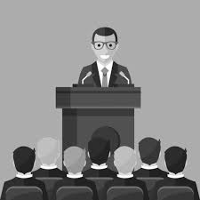
নিচের ছবিটি ভালো করে দেখ বুঝে বলো

Slide 4
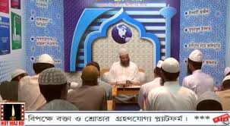
নিচের ছবিটি ভালো করে দেখ বুঝে বলো

Slide 5
নিচের লেখাটি পড় ও তারপর বলো
মানুষ কিসের মাধ্যমে নানা ধরনের আবেগ, অনুভূতি, ভালোলাগা ও ভালোবাসা প্রকাশ করে ?

Slide 6
আজকের পাঠ
ভাষা ও
বাংলা ভাষা

Slide 7
এই পাঠ শেষে শিক্ষার্থীরা বলতে পাবেঃ
১। ভাষা সম্পর্কে বলতে পারবে ।
২। প্রণিজগতে একমাত্র কাদের ভাষা আছে এবং এই ভাষার মাধ্যমে তারা কি করে ? বর্ণনা করতে পারবে।
৩। ভাষার প্রধান উপাদান কয়টি ও কি কি বলতে পারবে ।
৪। মাতৃভাষা সম্পর্কে বর্ণনা করতে পারবে ।
৫। ভাষার রূপবৈচিত্র্য সম্পর্কে আলোচনা করতে পারবে।

Slide 8
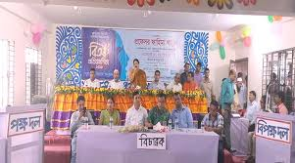
প্রদর্শিত ছবিটি লক্ষ্য করো

Slide 9
এসো ভাষা সম্পর্কে জেনে নেই -
প্রণিজগতে একমাত্র মানুষের ভাষা আছে। শরীর ও স্নায়ুবিজ্ঞানীরা পরীক্ষা করে দেখেছেন যে, ভাষা ব্যবহারের জন্য মানুষের স্নায়ুতন্ত্র, তার মস্তিষ্ক ও অন্যান্য প্রত্যঙ্গ যেভাবে তৈরি হয়েছে , অন্যান্য প্রাণীর ক্ষেত্রে তা দেখা যায় না। ভাষার সাহায্যে আমরা কথা বলি। ভাষার মাধ্যমে আমরা প্রকাশ করি আমাদের আবেগ, অনুভূতি, ভালোবাসা, ঘৃণা, ক্ষোভ ইত্যাদি।

Slide 10
ভাষার প্রধান উপাদান চারটি
ধ্বনি
শব্দ
বাক্য
বাগর্থ

Slide 11
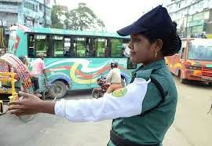
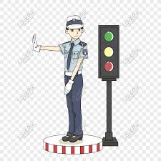
অঙ্গভঙ্গির মাধ্যমে ভাষার প্রকাশ

Slide 12
ভাষার রূপবৈচিত্র্য
উপভাষা
ভৌগলিক ব্যবধানে বা অঞ্চল ভেদে ভাষার যে – বৈচিত্র তা-ই হলো উপভাষা।
প্রমিত ভাষা
একটি উপভাষাকে আদর্শ ধরে সবার বোধগম্য ভাষা হিসেবে তৈরি ভাষারুপই হলো প্রমিত ভাষা।

Slide 13
মূল্যায়ন
১। ভাষা কত প্রকার ?
২। ভাষার উপাদান কয়টি ?

Slide 14
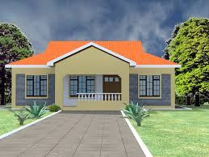
বাড়ির কাজ
মাতৃভাষা সম্পর্কে তোমার মতামত লিখে নিয়ে আসবে।

Slide 15
ধন্যবাদ

